Slide 1
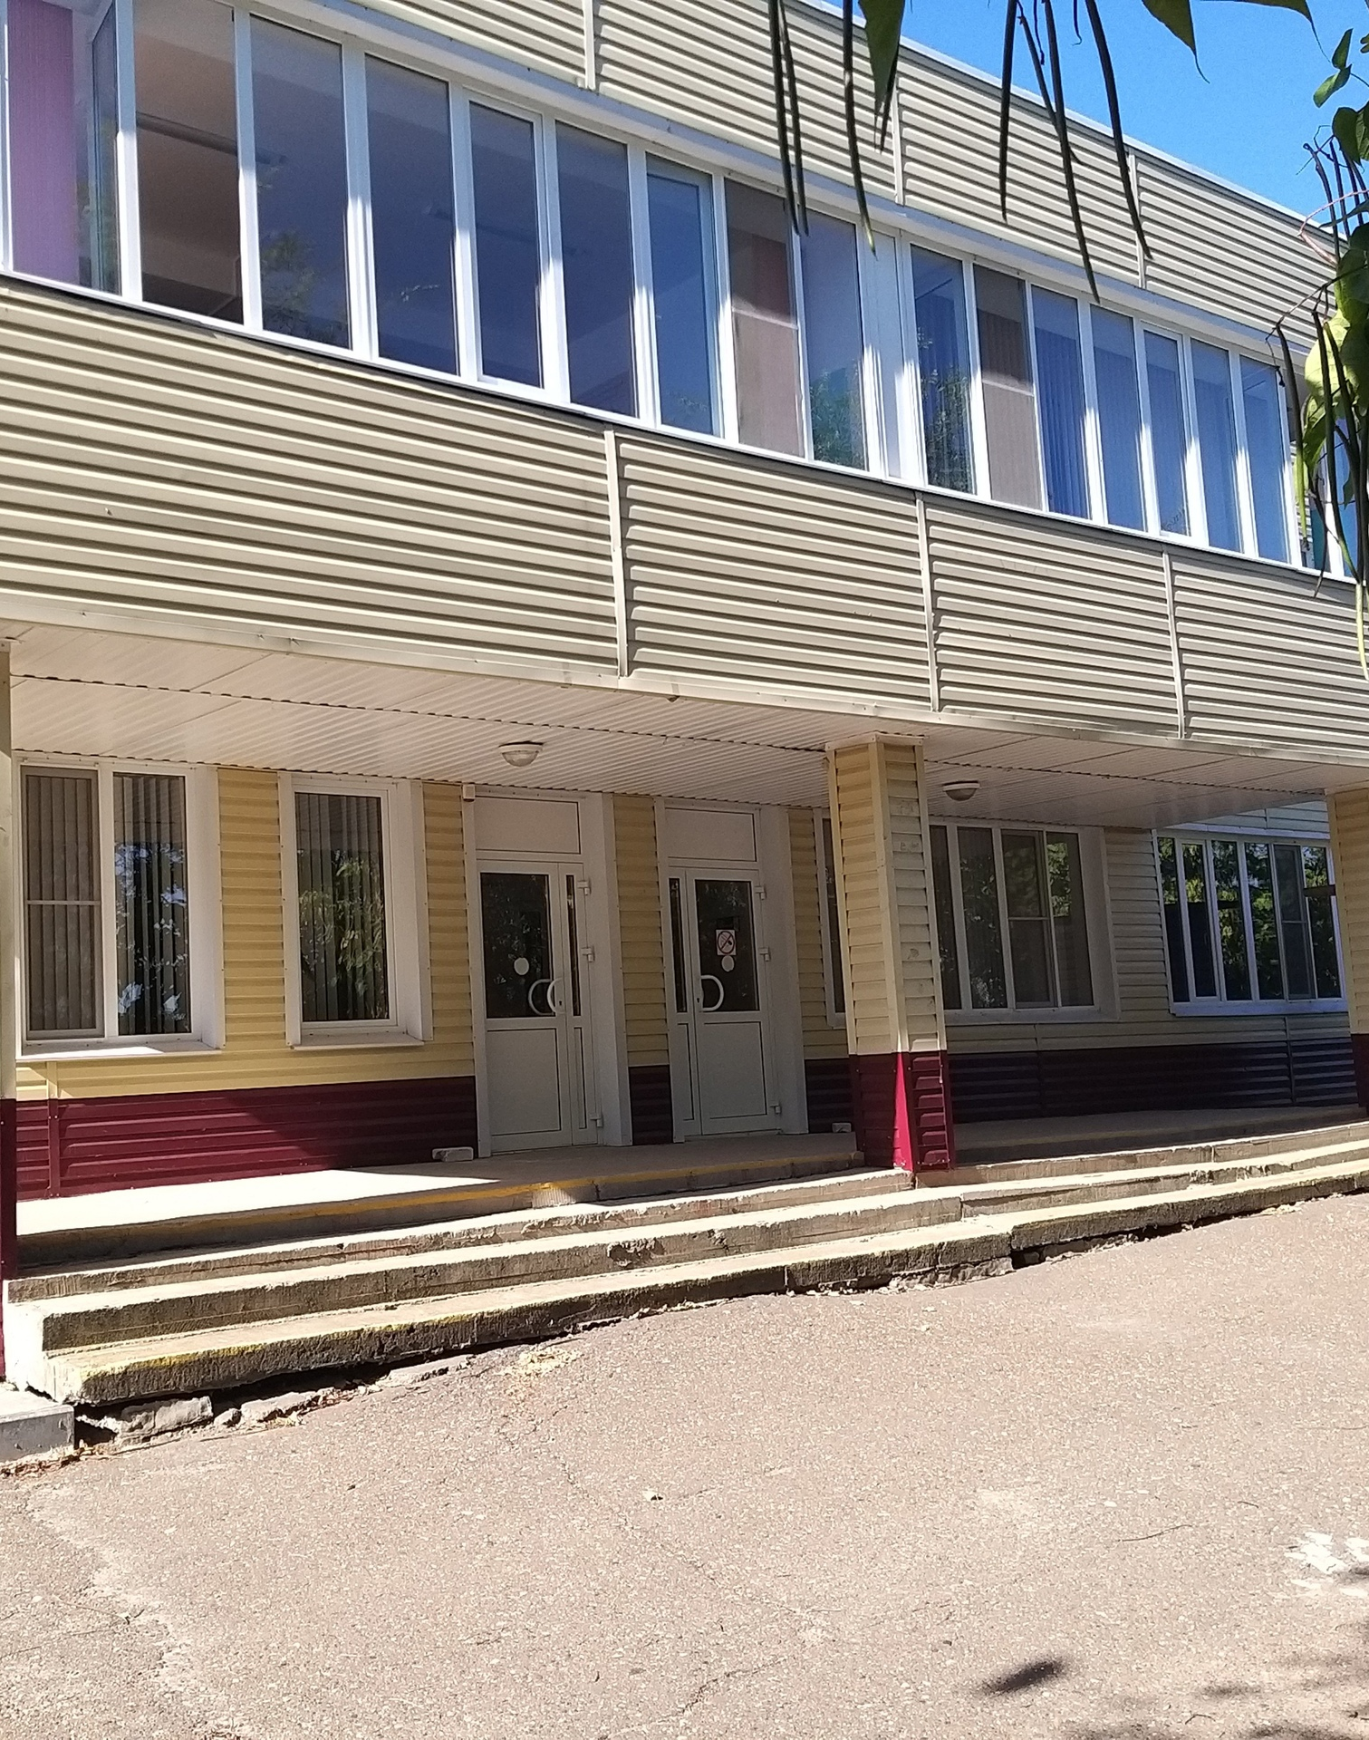
Отчет молодого специалиста
Подготовила
учитель русского языка и литературы
МКОУ Терновской СШ
Шкиль Анна Евгеньевна
Педагог-наставник:
Кем Марина Владимировна

Slide 2
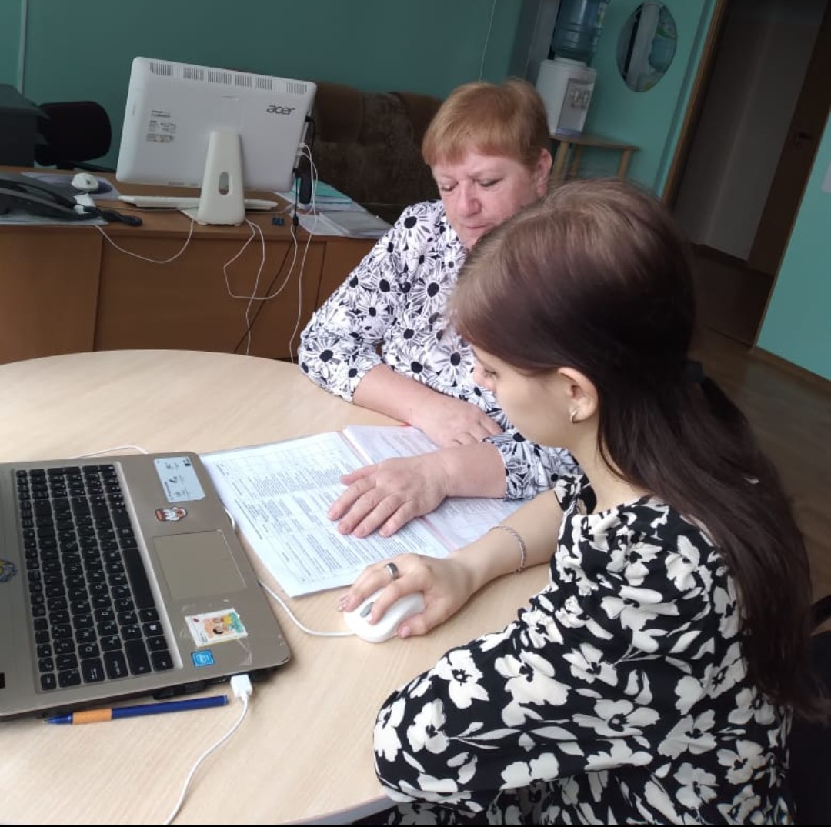
Совместная работа с педагогом-наставником

Slide 3
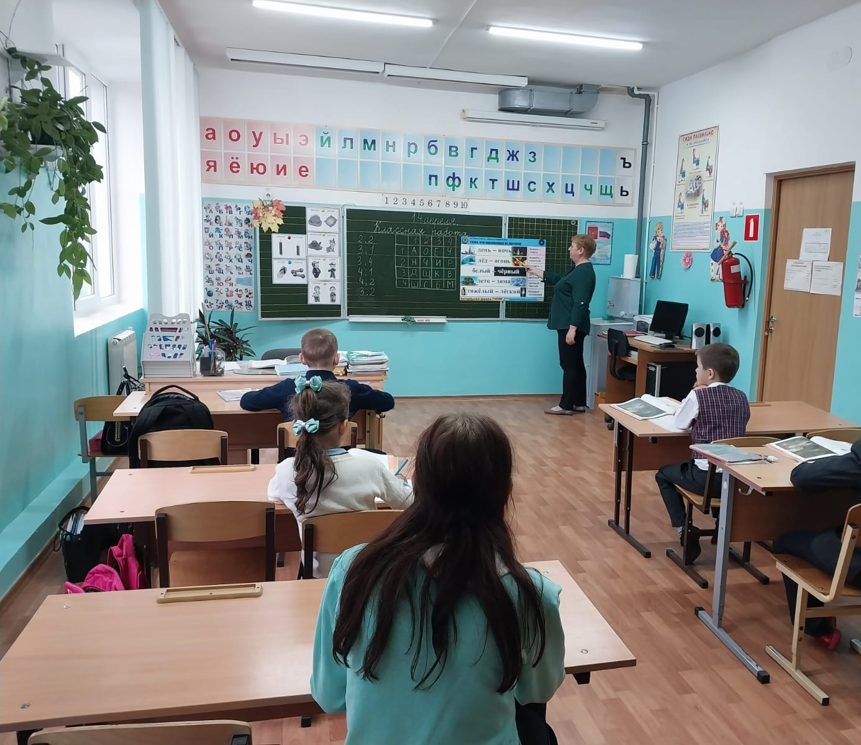
Я посещала уроки педагога-наставника Кем М.В. И других учителей с целью научиться важным профессиональным качествам:
-создание учебно – познавательной атмосферы;
- используемые методы обучения;
- деятельность учащихся на уроке;
- речь учителя и ее значение на уроке;
- воспитывающая сторона урока;
- взаимоотношение учителя и обучающихся.

Slide 4

Проблема, над которой я работаю
В прошлом году я закончила ГБПОУ «Жирновский педагогический колледж» и получила квалификацию «Учитель начальных классов».
Однако обстоятельства сложились таким образом, что мне пришлось устроиться на работу учителем русского языка и литературы.
Я прошла профессиональную переподготовку по данной специальности, получила диплом о профессиональной переподготовке.
Теперь моя проблема – это получение должного уровня знаний и умений по данной должности, в чем мне активно помогает администрация школы и коллеги.
Также я занимаюсь самообразованием и саморазвитием. В апреле мною был пройден курс «Школа современного учителя: достижения российской науки».

Slide 5
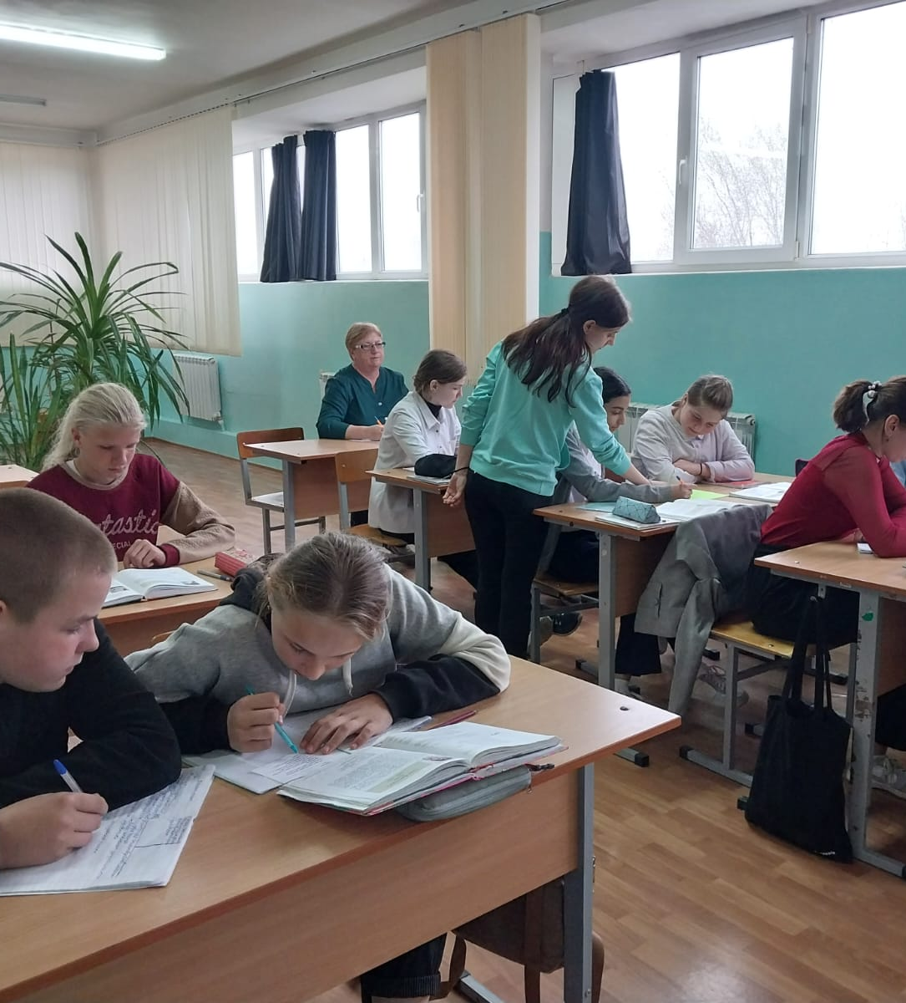
После полученного опыта проведения открытых уроков, я провела свой собственный, на котором присутствовала Кем М.В. На уроке были использованы следующие формы работы: индивидуальная, коллективная, самостоятельная, самооценка, самопроверка, обобщение, работа с пунктограммами.

Slide 6
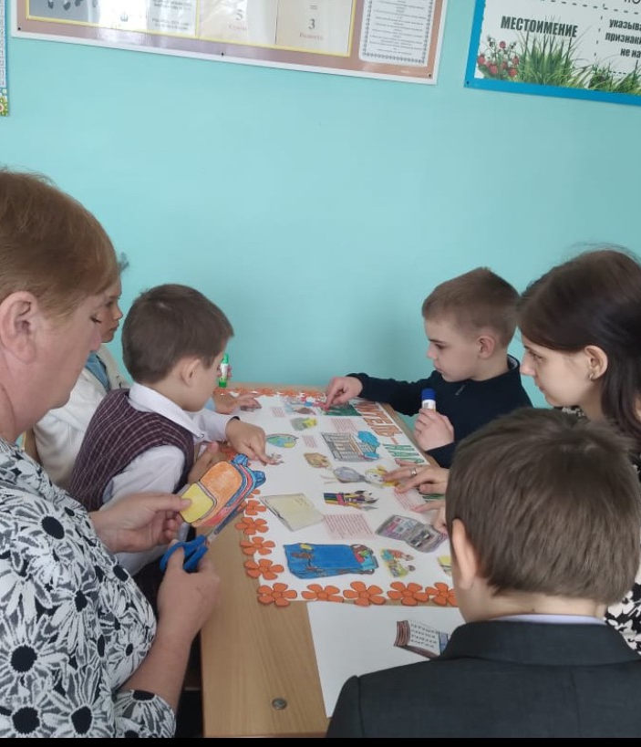
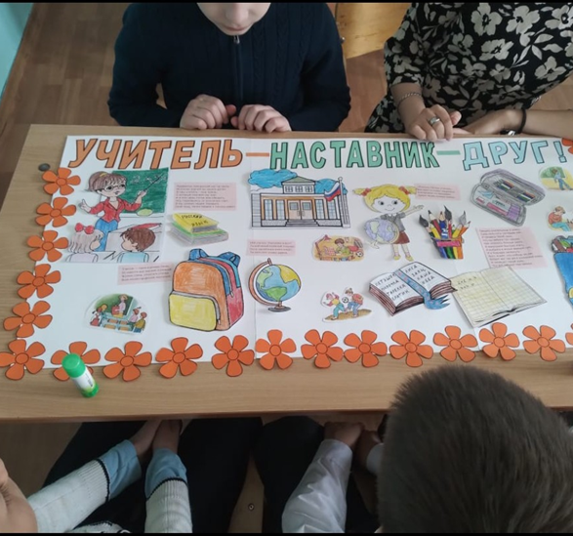
Совместная работа с обучающимися 2 класса

Slide 7
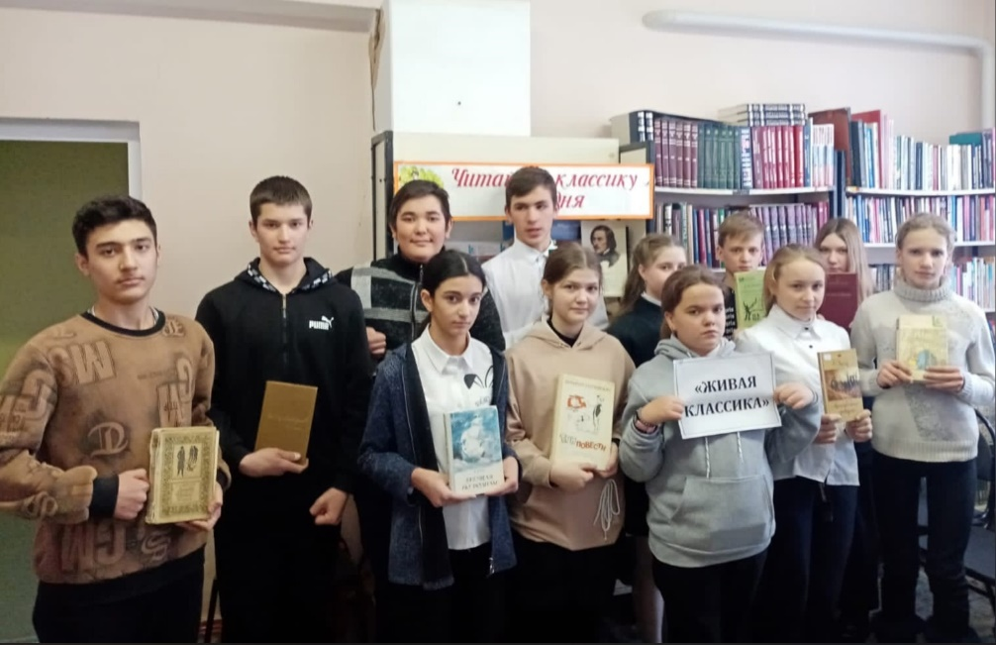
Мы участвовали:
Школьные олимпиады по русскому языку и литературе
Конкурс «Живая классика»
Акция «Письмо солдату»

Slide 8
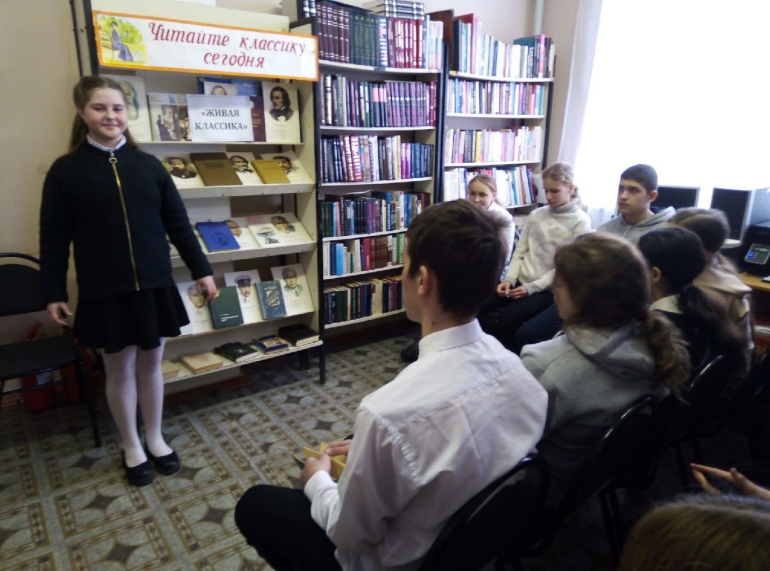
Наши достижения:
Школьные олимпиады по русскому языку и литературе
Победителей – 2
Призеров – 10
Конкурс «Живая классика»
Винтер Софья – 1 место

Slide 9
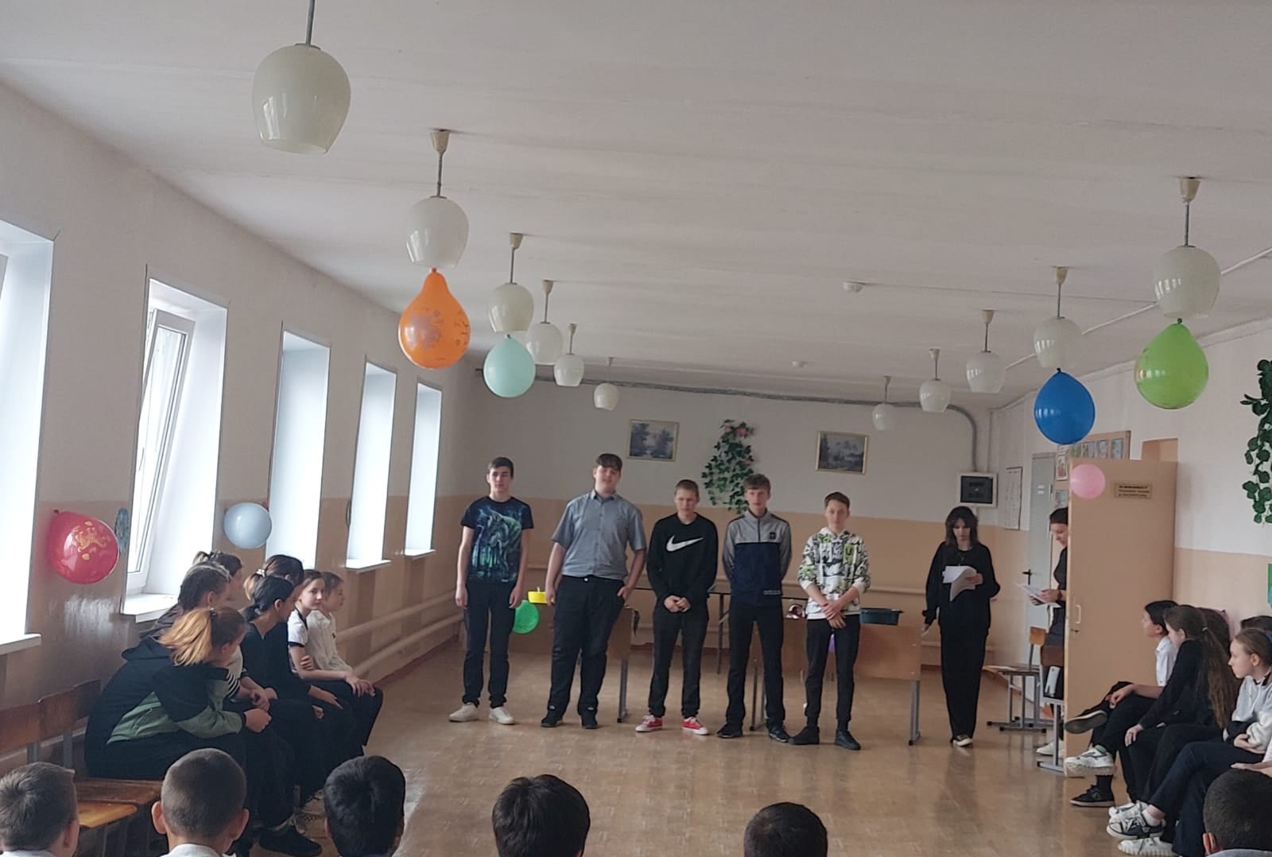
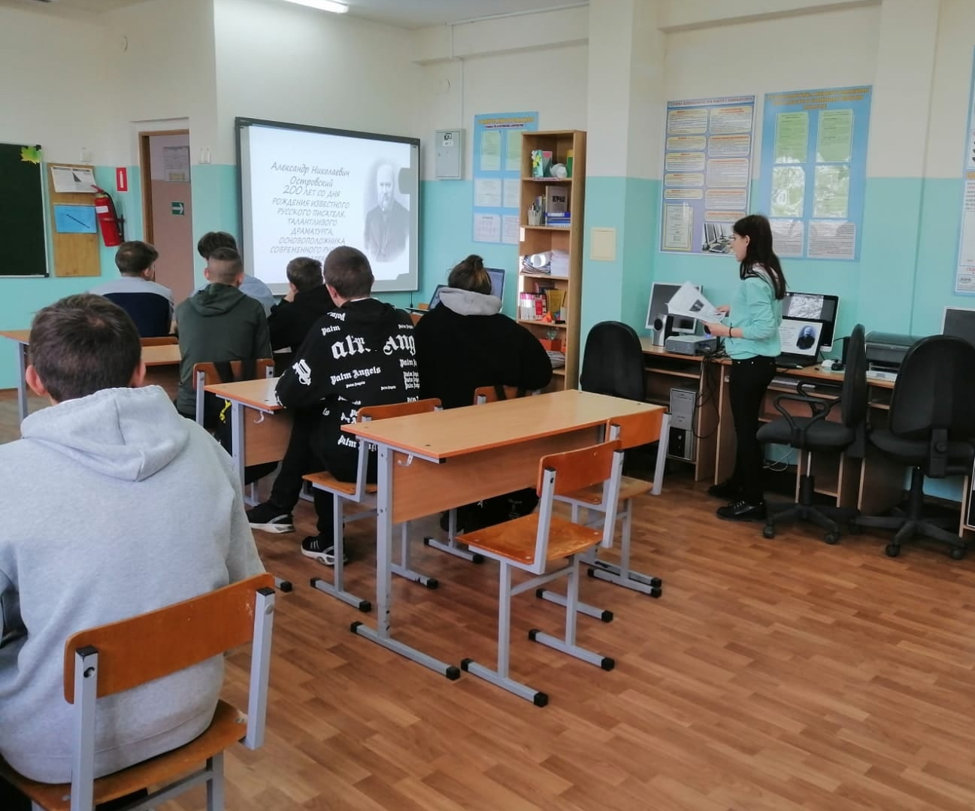
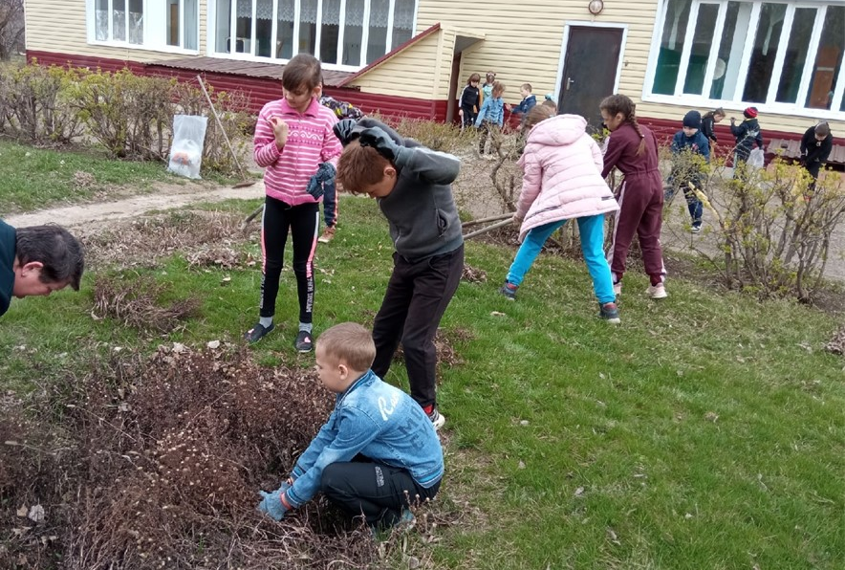
8 Марта
Всероссийский урок, посвященный 200-летию со дня рождения А.Н. Островского
Общешкольный субботник

Slide 10

Я перед собой поставила такие цели и задачи на новый учебный год:
Повышение качества образования через внедрение современных педагогических и информационных технологий;
Активно и результативно участвовать в конкурсах, олимпиадах, как для обучающихся, так и для учителей;
Участие в методических конкурсах различного уровня с целью повышения профессионального мастерства и приобретения собственного опыта.

Slide 11

Уважаемые коллеги, спасибо за внимание!
Счастья всем и удачи, творческих успехов и благополучия!

